Slide 1
Проект “Messager”
Подготовил Хамзин Руслан Денисович

Slide 2
Введение
Идея проекта - создать сильно упрощенную версию мессенджера. В нем есть функции авторизации, регистрации и отправки сообщений. Также есть личный кабинет, где можно посмотреть информацию о себе, входящие и исходящие сообщения.

Slide 3
Библиотеки
from flask import Flask, render_template, redirect, flash
from flask_wtf import FlaskForm
from wtforms import StringField, PasswordField, BooleanField, SubmitField, IntegerField
from wtforms.validators import DataRequired, Email
import sqlite3

Slide 4
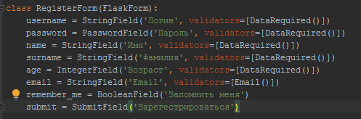
Использованные технологии
Был написан класс для базы данных с таблицами для пользователей, входящих и исходящих сообщений, а также классы для форм.

Slide 5
Вывод
Я считаю, что поставленные цели проект выполнил.
В дальнейшем можно добавить прикрепление файлов к сообщению, большее количество информации в личном кабинете и пользовательскую аватарку.

